Slide 2
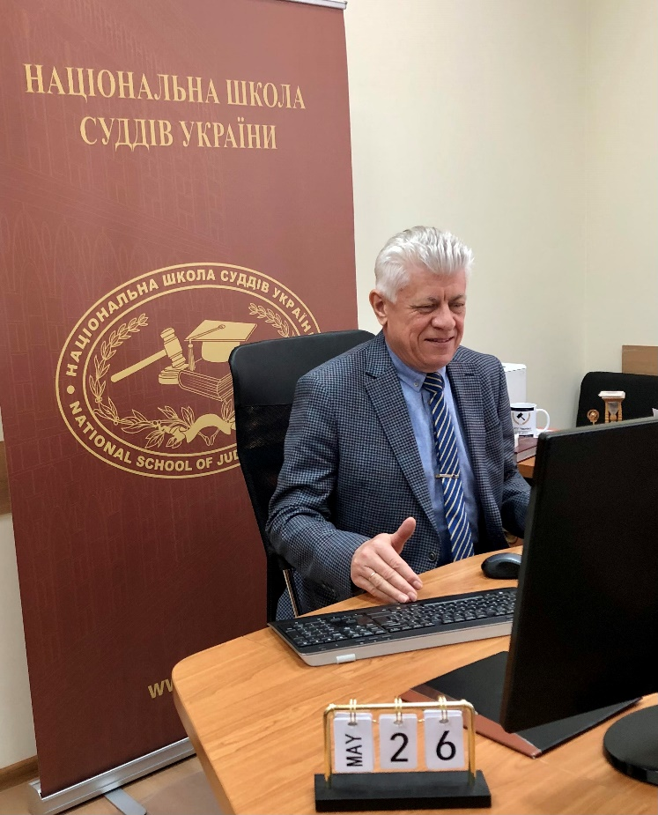
Постійна та послідовна
робота з викладачами-тренерами –
реалізація Стратегії розвитку
Володимир Мазурок
Проректор
Національної школи суддів України
Онлайн–тренінг для тренерів
“Актуальні питання процесуального законодавства в господарському судочинстві” та “Вирішення спорів, що виникають із договорів страхування”
Київ
26 травня 2021 року

Slide 3
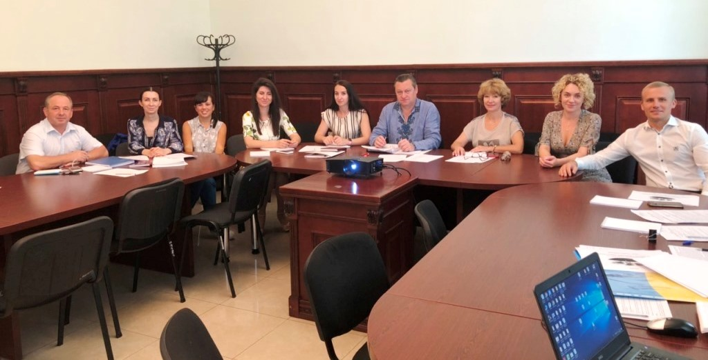
НШСУ
забезпечує підготовку висококваліфікованих кадрів для системи правосуддя та здійснює науково–дослідну діяльність

Slide 4
Концепція
національних стандартів суддівської освіти в Україні
Метою запровадження
національних стандартів суддівської освіти
є відображення підходу
Національної школи суддів України до суддівської освіти
як засобу/основи підвищення довіри суспільства до суду підвищення якості судівництва
утвердження верховенства права
забезпечення кожному права на справедливий судовий розгляд незалежним і безстороннім судом,
утвореним відповідно до закону

Slide 5
Засади суддівської освіти
Суддівська освіта ґрунтується на:
потребах цільової аудиторії – відповідно до необхідності
вдосконалення їхніх знань, умінь і навичок залежно від досвіду (стажу) роботи
з урахуванням індивідуальних потреб
розробці матеріалів для всіх компонентів суддівської освіти
підготовці викладачів (тренерів)
Методика викладання курсів
забезпечується єдиний підхід до викладання розроблених курсів
відбір викладачів на підставі встановлених критеріїв
дотримання викладачами вимог розроблених курсів та методології

Slide 6
Викладачі (тренери) мають
успішно долати труднощі, властиві викладацькій (тренерській) діяльності
володіти сучасними інтерактивними методами викладання
уміти застосовувати сучасні інформаційні технології навчання (працювати з PowerPoint та іншим програмним забезпеченням і різноманітним комп’ютерним обладнанням)
розуміти суть і володіти методикою дистанційної (зокрема, онлайн) підготовки та прагнути оволодівати необхідними знаннями та навичками
уміти працювати в команді, формуючи партнерські відносини та забезпечуючи взаємну підтримку
докладати належних зусиль до свого розвитку та підвищення викладацької майстерності

Slide 7
постійно прагнути здобуття нового досвіду та навичок
розуміти засадничі принципи ефективної роботи малих груп
вірити в можливість змін
сприймати висловлювання інших про свої підходи до роботи, спокійно ставитися до констатації власних помилок
експериментувати з новими ідеями та методиками
мати систематизований і системний підхід до вирішення проблем.
Робота з викладачами є постійною та послідовною, супроводжуватися методологічною підтримкою (тренінги, семінари, методологічні школи, засідання груп, тощо)

Slide 8
СТРАТЕГІЯ РОЗВИТКУ
СУДДІВСЬКОЇ ОСВІТИ В УКРАЇНІ
на 2021-2025 роки
Стратегічні напрями
розвитку суддівської освіти:
інституційний розвиток Національної школи суддів України
розвиток Національних стандартів суддівської освіти
удосконалення системи підготовки, перепідготовки
та підвищення кваліфікації тренерів (викладачів)
Запровадження інституту наставництва :
законодавче унормування механізму наставництва, що має регулювати зміст, методику та організацію наставництва в судах
розробку методичних рекомендацій для відбору наставників підготовку наставників, включно з розробкою методичних та навчальних матеріалів проведення такої підготовки

Slide 9
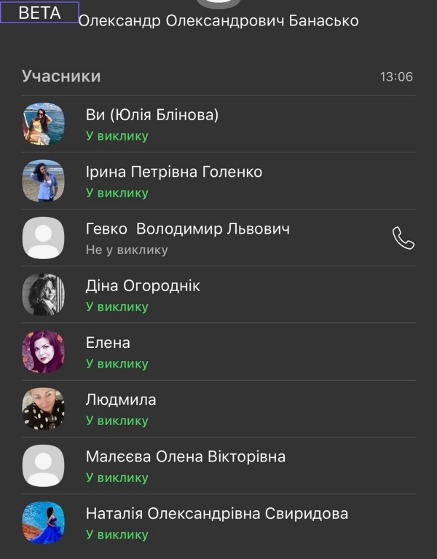
Форми занять
Дистанційна підготовка
Очна (офлайн) підготовка
Онлайн підготовка, зокрема, за допомогою програми Zoom

Slide 10
Про новели господарського процесуального законодавства
6 березня 2020 року за допомогою групового чату в месенджері Viber проведено онлайн обговорення розробниками нового тренінгу для суддів “Новели господарського процесуального законодавства: проблемні питання”.
В обговоренні, яким модерував керівник тренінгу суддя Олександр Потильчак, участь узяли судді господарських судів Олександр Банасько, Олена Коротун, Людмила Білецька, Роман Міліціанов, Тетяна Васильченко, Олена Малєєва, Діна Огороднік, Ірина Голенко, Тетяна Гребенюк, Олена Фонова, Володимир Гевко, працівники Національної школи суддів України Юлія Блінова та Наталія Свиридова.
У процесі обговорення всіма учасницями та учасниками засідання було визначено розробників кожної теми, інтерактивні методи для практичних завдань (експрес опитування, кейсзавдання, дискусії в малих групах, мозковий штурм), строки підготовки матеріалів курсу.

Slide 11
Початок розроблення
2 квітня 2019 року Національна школа суддів України в місті Києві провела засідання групи розробників тренінгу для суддів “Вирішення спорів, що виникають із договорів страхування”.
Викладач–координатор Олександр Потильчак підкреслив необхідність розробки нового тренінгу для суддів щодо договорів страхування та наголосив, що матеріали тренінгу мають орієнтувати суддів на правильне визначення, тлумачення та застосування принципів і норм права, які регулюють договірні відносини у сфері страхування.
Участь у засіданні групи розробників узяли судді Олександр Банасько, Ірина Кондратова, Борис Грек, Олеся Дупляк й Інна Отрош.

Slide 12
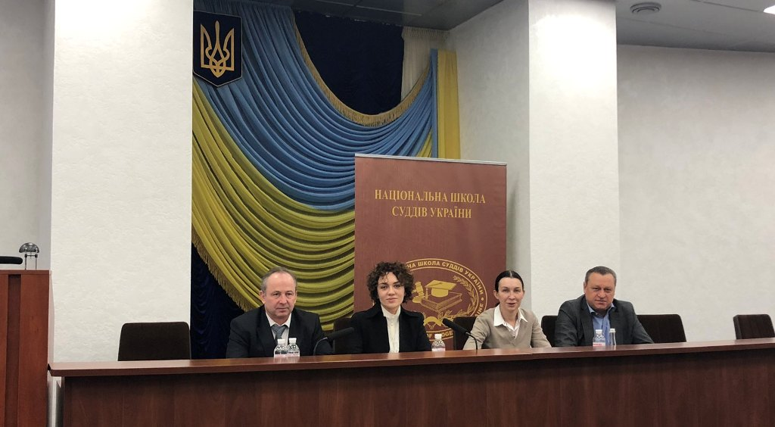
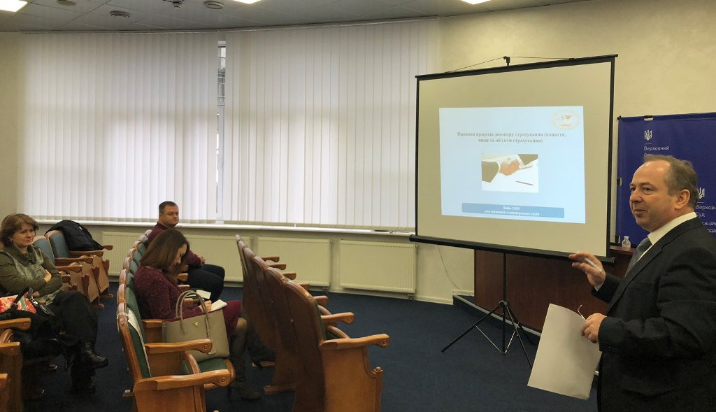
Апробація
13 лютого 2020 року в Києві Національна школа суддів України провела апробацію тренінгу для суддів господарських суддів “Вирішення спорів, що виникають із договорів страхування”.
Викладачами на тренінгу були судді Олександр Банасько, Ірина Кондратова, Борис Грек та Інна Отрош.
Відповідно до програми на тренінгу проводилися демонстрації та обговорення відеороликів, мозкові штурми, презентації міні–лекцій, їхні обговорення, виконання практичних завдань у малих групах і доповіді суддів про результати виконаних практичних завдань.

Slide 13
Готовий до апробації
26 червня 2020 року проведено завершальне онлайн–обговорення розробниками нового тренінгу для суддів “Новели господарського процесуального законодавства: проблемні питання”.
В обговоренні, яким модерував керівник тренінгу суддя Олександр Потильчак, участь узяли судді господарських судів Олександр Банасько, Роман Міліціанов, Олена Коротун, Тетяна Васильченко, Олена Малєєва, Діна Огороднік, Ірина Голенко, Тетяна Гребенюк, Олена Фонова працівники Національної школи суддів України Юлія Блінова та Наталія Свиридова.
Підготовлені матеріали враховують основні підходи Верховного Суду до вирішення актуальних питань господарського судочинства, а тому будуть практично корисними суддям.

Slide 14
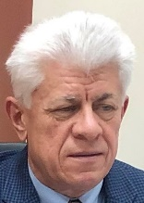
Щиро
подякував
за увагу!

